Slide 1
Towards Table-to-Text Generation with Numerical Reasoning
51215901128
王文硕

Slide 2
Background
Recent neural text generation models have shown significant improvement in generating descriptive text from structured data such as table formats.
One of the remaining important challenges is generating more analytical descriptions that can be inferred from facts in a data source.
Notes:
最近的神经文本生成模型在从结构化数据（如表格格式）生成描述性文本方面有了显著的改进。
剩下的重要挑战之一是生成更多的分析性描述，这些描述可以从数据源中的事实推断出来。

Slide 3
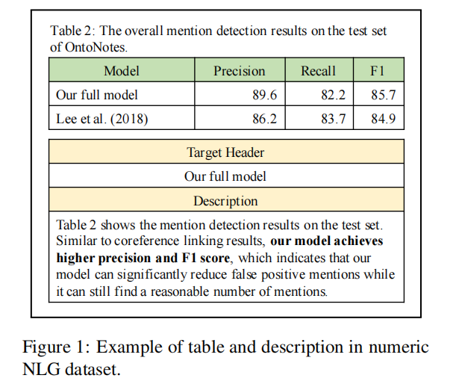
Main Contributions
(1) a new dataset for table-to-text generation focusing on numerical reasoning. The dataset consists of textual descriptions of numerical tables from scientific papers
(2) a table-to-text generation framework enriched with numerical reasoning
Notes:
（1）一个用于数字表格到文本生成的新数据集，这个数据集使用一个表格和一段来自科学论文的具有丰富推论的表格描述组成数据对
（2）一个具有丰富的数值推理信息的表到文本生成框架。

Slide 4
Numerical Table-to-Text Dataset
We created numericNLG, a new table-to-text dataset focusing on a text generation task with numerical reasoning. We collected table descriptions from scientific papers, that are naturally produced by experts with richer inference.
（1）Dataset Creation
（2）Dataset Comparison
Notes:
本文构建了一个numericNLG数据集
这是一个新的表到文本数据集，专注于数字推理的文本生成任务。我们从科学论文中收集表格描述，这些科学论文是由推理更丰富的专家自然产生的。
一个是数据集的创建
另一个是本文提出的数据集与其他数据集的一些比较

Slide 5
Numerical Table-to-Text Dataset
（1）Dataset Creation
Data Acquisition
We constructed a table-to-text dataset based on numerical tables of experimental results, extracted from PDF files of scientific papers on the ACL Anthology website,1introduced by Suadaa et al.(2021).
we collected candidates for corresponding descriptions from the source files using PDFMiner.
We used table numbers in their captions as keywords for the collection.
Notes:
我们构建了一个基于实验结果数字表的表到文本数据集，该数据集是从ACL文选网站上的科学论文PDF文件中提取的。
然后，我们使用PDFMiner从源文件中收集对应描述的候选项。
我们使用标题中的表号作为集合的关键字。

Slide 6
Numerical Table-to-Text Dataset
（1）Dataset Creation
Data Cleansing and Annotation
Recommend only the descriptions that have at least one sentence representing numerical facts in the table.
Categorize each sentence of the recommended description into three fact-checking classes: data description, supporting description, and not-related-to-table description.
Categorize each sentence of the recommended description into three fact-checking classes: data description, supporting description, and not-related-to-table description.
Notes:
（1）检查表格及其相应的描述，然后仅推荐至少有一句话表示表格中数字事实的描述。
（2）将推荐描述的每句话分为三个事实检查类：数据描述、支持性描述和与表无关的描述。
作为最终的数据集，我们只使用属于数据描述类别的句子来减少事实幻觉。
（3） 通过选择在描述中直接声明或逻辑推断的部分表标题（称为目标标题），标识表描述的内容计划。

Slide 7
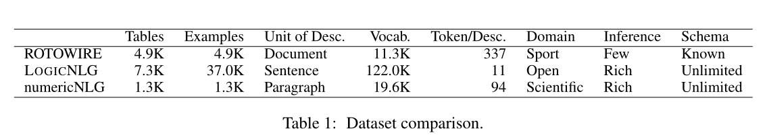
Numerical Table-to-Text Dataset
（1）Dataset Comparison
Notes:
（1）ROTOWIRE（Wiseman et al.，2017）数据集由NBA篮球比赛的摘要组成，其中包含若干段落，并与相应的方块分数表配对。由于ROTOWIRE只有39种记录类型，因此每个表都包含具有有限模式的类似记录类型。虽然ROTOWIRE表格中的大部分内容都是数值，但摘要中只包含一些数字推理语句，例如两个篮球队之间的得分比较。虽然我们的数据集与ROTOWIRE一样由封闭域文章组成，但它的文本较短（一段），并且具有无限的表模式。
（2）Chen等人（2020a）引入了LOGICNLG数据集，以便于研究具有更丰富推理的表到文本生成任务。该数据集包含从Wikipedia抓取的开放域表的无限模式，与五个包含不同逻辑推理的带注释的句子配对。虽然大多数推论都是数值推理，但表格内容并不是完全数值的。
（3）与LOGICNLG在生成可由表格中的事实在逻辑上包含的文本方面的动机类似，numericNLG由人类专家在科学论文中自然生成的段落集合组成，并与其对应的数字表格配对。我们的数据集的表比LOGICNLG少，主要关注科学领域中的数字文本。

Slide 8


Table Representation
Data Table:We view T as a set of cells with their corresponding row header (rh), column header(ch), numerical value (val), and metric-type (m), defined as a data table (TD).
Pre-executed Operation Table: We provide a table of preexecuted cell operations (TOP) by doing mathematical operations only on targeted cells to limit the calculation.In this study, we cover maximum, minimum, and difference operations.
Linearized Table:T is converted to a flat string
Notes:
（1）本文使用由标题、行标题、列标题、单元格值和度量组成的表示，称为数据表。
（2）通过仅对目标单元格进行数学运算来限制计算，我们提供了一个预执行单元格操作表（T_op）。
在本研究中，我们涵盖了最大值、最小值和差分运算。
（3）把T(表)转化为一个水平的序列

Slide 9
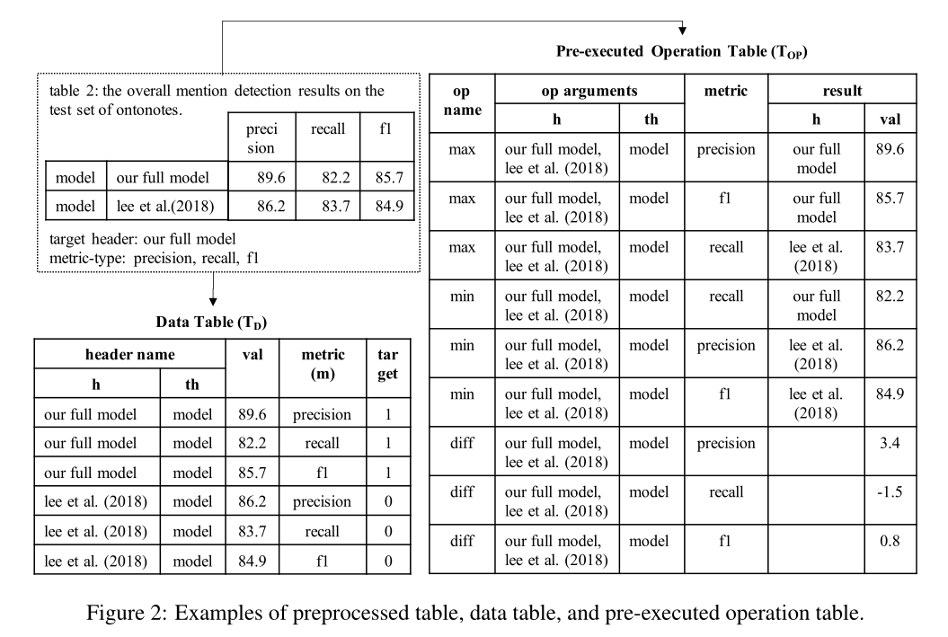
Table Representation
Notes:
预处理表、数据表和预执行操作表的示例
左上角这个是我们的原始表格，下面这个是我们的数据表
右边这个是预执行了算术运算的操作表，我们主要是计算了，最大值，最小值和差分运算。

Slide 10
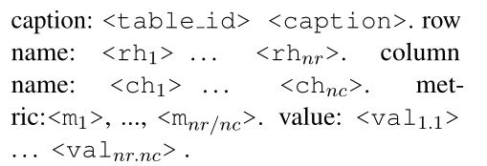
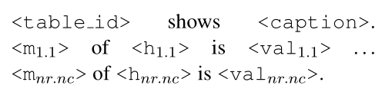
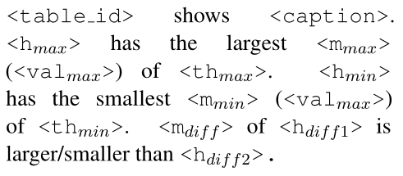
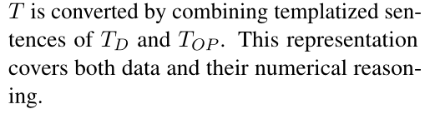
Table Representation
（1）Naive Representation
（2）Data-based Template (T_D temp)
（3）Reasoning-based Template (T_OP temp)
（4）Data and Reasoning-based Template
(T_D+T_OP temp)
Notes:
把表格线性化为序列的几种方式
朴素表示
基于数据的模板
基于推理的模板
基于数据和推理的模板

Slide 11
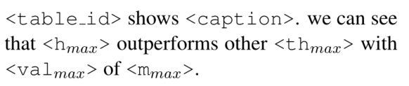
Generation Models
The task is to generate text by translating table representation P_T into table description Y=y1, y2, ..., yn.
Baseline
Template-based Generator
Pointer-Generator:a sequence-to-sequence model with attention and a copy mechanism.
Notes:
该模型的任务是通过将表表示转换为表描述Y=y1，y2，…yn来生成文本
Template-based Generator：我们设计了一个基于特定领域模板的生成器，在生成表描述时包含两种类型的句子：表引用语句和数据描述语句。
由于我们的任务侧重于数字推理描述，我们使用预执行操作表T_op中的最大记录定义模板化句子
Pointer-Generator：指针生成器(Pointer-generator)是一种seq2seq模型，具有注意和复制机制。
该模型通过从源文本联合复制和从词汇表生成来处理数据到文本生成中的词汇表外问题

Slide 12
Generation Models
The task is to generate text by translating table representation P_T into table description Y=y1, y2, ..., yn.
Pre-trained Models
Fine-tuned GPT2: a pre-trained language model with a decoder-only transformer architecture. we fed the concatenation of table representation P_T and table description Y to the model and generated Y. In the inference phase, we used only P_T as the input to generate Y.
Fine-tuned T5:a pretrained transformer model with an encoder-decoder architecture. We fine-tuned the T5 model in our dataset by adding a ”summarize” prefix to table representation P_T producing output Y
Question:pre-trained generators often produce texts that are not aligned to table sources.
Notes:
该模型的任务是通过将表表示转换为表描述Y=y1，y2，…yn来生成文本
预先训练的模型
（1）Fine-tuned GPT2:GPT2是一种预先训练的语言模型，具有仅解码器的transformer架构。
我们使用表表示P_T作为输入前缀微调了GPT2模型。我们将表表示P_T和表描述Y串联输入模型并生成新的表描述Y。
在推理阶段，我们只使用表表示P_T作为输入，在P_T的最后一个标记之后生成表描述Y。
（2）Fine-tuned T5:T5是一种预训练transformer模型，具有encoder-decoder体系结构，
通过转换为文本到文本格式来解决自然语言任务。我们在数据集中对T5模型进行了微调，
在生成输出表描述Y的表表示中添加了“总结(summarize)”前缀。
问题：预先训练的生成器通常会生成与表源不一致的文本

Slide 13
Generation Models
Copy Mechanism:
Although a copy mechanism based on pointer-generator was used for pre-trained models and is well-known in the community, it cannot maintain the global logical structure of sentences with richer inference.
We instead employed a simpler copy mechanism based on placeholders with more specific tags. We further propose a ranking-based placeholder alignment algorithm
Notes:
虽然基于指针生成器的复制机制用于预先训练的模型比较流行，但它不能保持具有更丰富推理的句子的全局逻辑结构。
我们采用了一种基于占位符的更简单的复制机制，该占位符具有更具体的标记。进一步提出了一种基于排名的占位符对齐算法

Slide 14
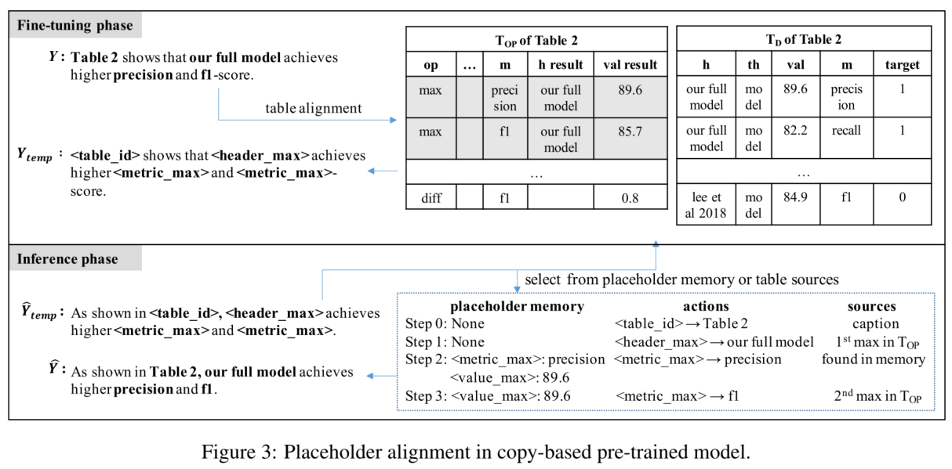
Generation Models
Notes:
首先，我们使用字符串匹配将Y中的实体和数字与数据表T_D和预执行的算术运算结果表T_op顶部对齐。
对齐从预执行的算术运算结果表T_op顶部的第一行到最后一行开始。如果没有找到匹配的token，它将继续到按照数据表T_D的行执行。
因为我们关注逻辑文本生成，所以我们在对齐中设置了T_op比T_D更高的排名。然后，我们用模板化描述Y_temp中相应的占位符替换匹配的tokens.
如图3所示，由于句子Y中的“our full model”与最大运算的标题结果相匹配，我们将其替换为<header_max>占位符。
在微调阶段，模型学习生成模板化描述Y_temp，包括占位符和单词，而不是直接生成Y。
在推理阶段，我们设计了一个带有占位符内存的排序算法，为预测模板化描述ˆY_temp的占位符选择最佳替换标记，以生成生成描述ˆY。我们在源表的同一行中定义一组值作为内容集，并优先使用相同的内容集替换一句话中的占位符，确保句子的连贯性。T_D的内容集是由元组（标题、度量和值）组成。对于T_OP，内容集由由元组（运算结果的标题、运算结果的度量和运算结果的值）组成。
我们利用占位符内存临时保存来自先前选择的相同内容集的优先占位符候选。例如，如图3所示，在步骤1中用T_OP的第一行最大记录的标题结果替换header_max 占位符后，来自相同内容集（metric_max和value_max）的相关占位符将作为搜索空间中排名较高的候选项添加到占位符内存中。
占位符内存在下面的ˆYtemp语句中重置为空，对齐从下一个表源内容集再次开始。

Slide 15
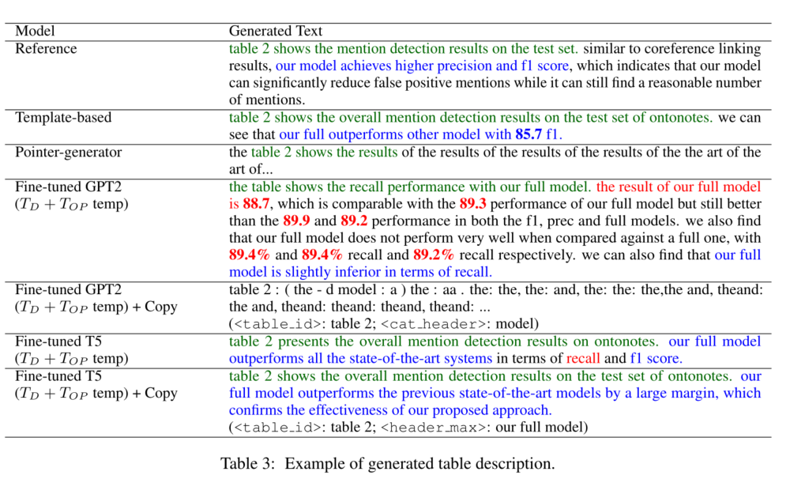
Experiments and Results
We conducted experiments on the proposed dataset to evaluate the performance of the text generation models and verify the effectiveness of the approach of using different table representations.
Notes:
我们在提出的数据集上进行了实验，以评估文本生成模型的性能，并验证了使用不同表表示方法的有效性。
生成表描述的示例

Slide 16
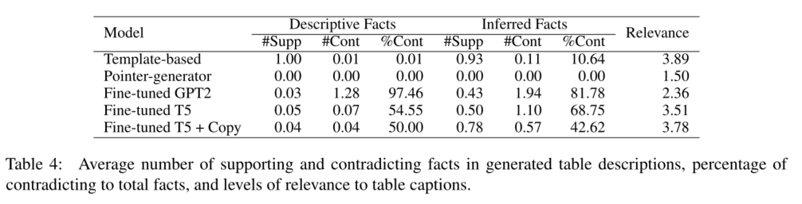
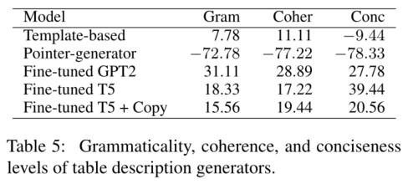
Experiments and Results
Notes:
（1）生成的表格描述中支持和反驳事实的平均数量、反驳占全部事实的百分比以及与表格标题的关联程度
（2）表描述生成器的语法性、连贯性和简洁性级别。
使用MaxDiff方法计算每个模型的得分：一个描述被选为最佳的次数减去被选为最差的次数分数从−100（绝对最差）到100（绝对最好）

Slide 17
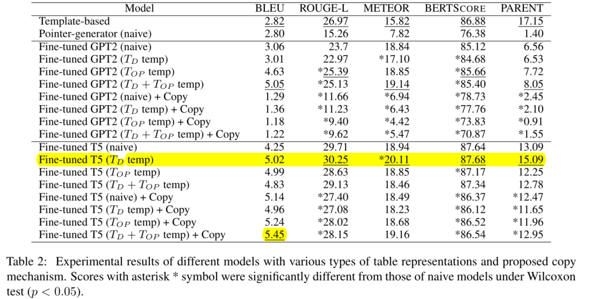
Experiments and Results
Notes:
实验结果表明，不同的模型具有不同类型的表表示和建议的复制机制。在Wilcoxon检验下，星号*符号的得分与原始模型显著不同（p<0.05）。
在BLEU、ROUGE-L、METORE和BERTSCORE方面，经过微调的T5模型表现优于其他模型。
最佳微调T5模型的PARENT略低于基于模板的生成器，这意味着微调T5模型在生成相关表描述方面也具有可比性。
指针生成器模型得分最低，因为我们的数据集由有限的表集合组成，表集合具有广泛的词汇表和具有挑战性的目标文本。
尽管我们提出的复制机制未能在仅解码器的预训练模型中学习生成更好的输出，
但我们表明，具有编码器-解码器体系结构的基于复制的预训练模型可以获得更好的BLEU分数并提高正确性。

Slide 18
Conclusion
Proposed numericNLG
We conducted experiments with fine-tuned pretrained models by using several types of table linearization as input representations, comparing with a template-based generator and pointer-generator.
Eventhough our proposed copy mechanism failed to learn to generate better outputs in the decoder-only pre-trained models, we showed that a copy-based pre-trained model with an encoder-decoder architecture leads to a better BLEU score and improves correctness.
Notes:
（1）提出了numericNLG
（2）我们通过使用几种类型的表线性化作为输入表示，与基于模板的生成器和指针生成器相比，对经过微调的预训练模型进行了实验。
（3）尽管我们提出的复制机制未能学会在仅使用解码器的预训练模型中生成更好的输出
但我们证明，具有编码器-解码器架构的基于复制的预训练模型可以获得更好的BLEU分数，并提高了正确性。

